Slide 1
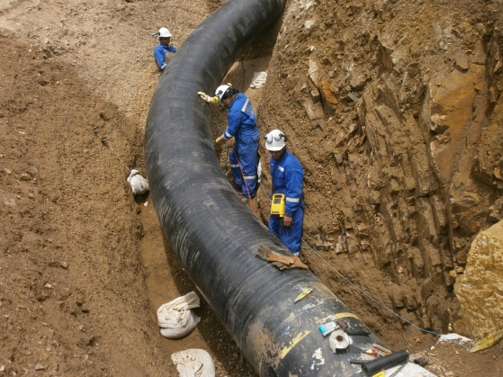
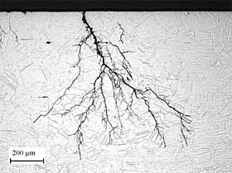
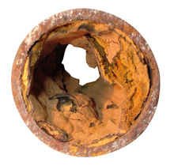
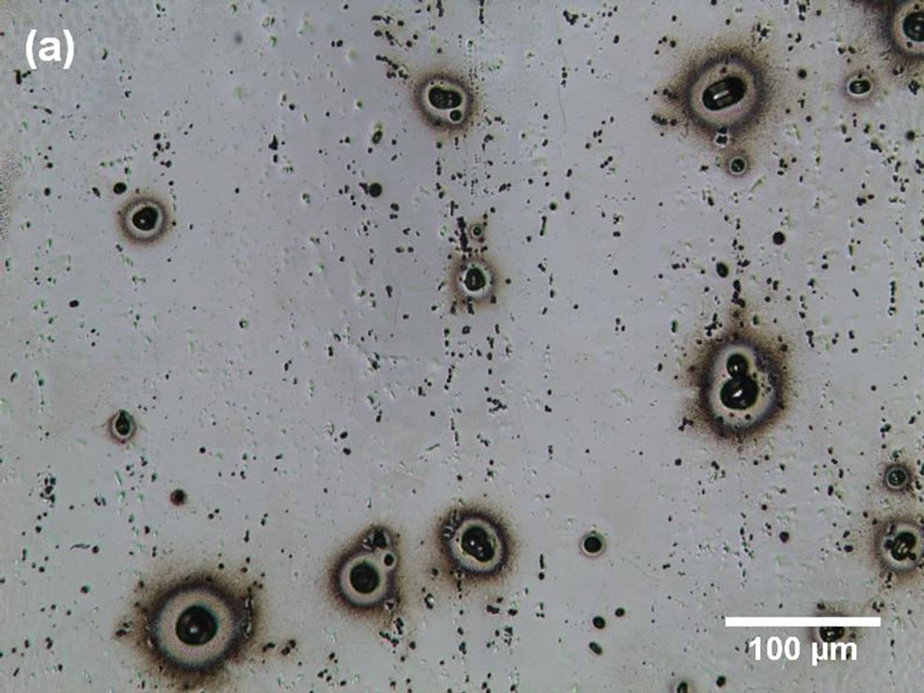
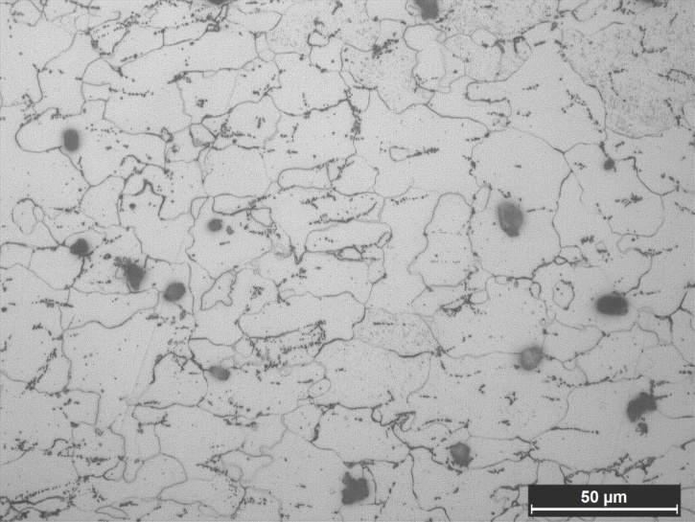
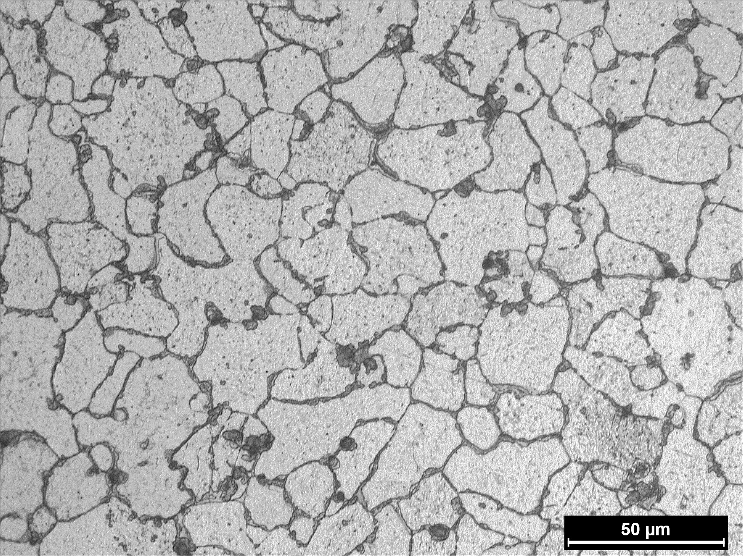
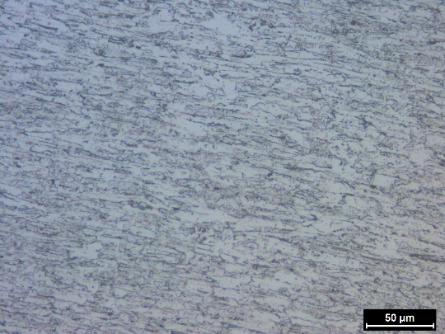
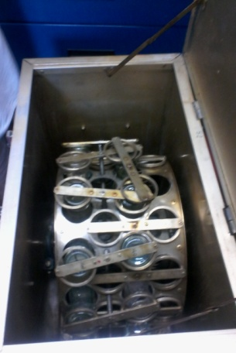
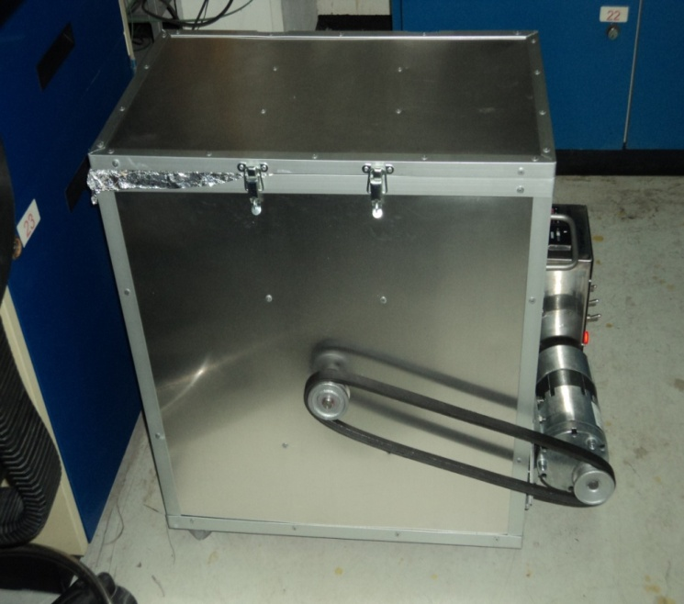
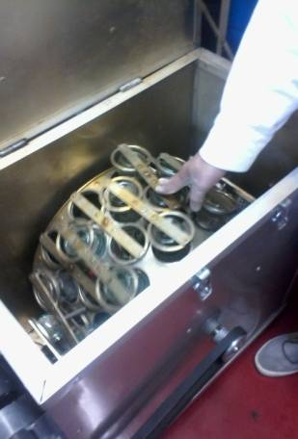
"Efecto de la Modificación Microestructural del Acero al Carbono en la Determinación de la Eficiencia de una Especie Inhibidora Mediante el Evaluador Dinámico Wheel Test"
Realizó Arellano Paz Alejandra, Asesor M.C. Adán Borunda Terrazas
Centro de Investigación en Materiales Avanzados, S.C.
Departamento Metalurgia e integridad estructural/ Lab .8 “Corrosión y protección”
Miguel de Cervantes 120, Complejo Industrial Chihuahua, 31136. Chihuahua, Chih., México
1. Introducción.
4. Resultados.
La corrosión es un problema muy recurrente en la industria petrolera, ya que se presenta de manera espontánea, una de las formas es por picaduras que si no se detectan a tiempo pueden generar microgrietas que se propagan según la velocidad de corrosión.
La prueba de la rueda se basa en la pérdida de peso de los testigos , evaluando las especies sin inhibidor (blancos), y especies con una concentración especifica, que en este caso fue de 50 ppm y 100ppm.
Pérdida en peso de los testigos
Los inhibidores de corrosión son un medio de protección para “evitar” la formación de corrosión en el transporte de hidrocarburos, por lo que es de suma importancia evaluar su eficiencia, pero hay un factor muy importante que nunca se ha considerado:
¡LA MICROESTRUCTURA!
2. Objetivos.
% eficiencia del inhibidor de corrosión
OBJETIVO GENERAL:
Analizar y comparar la eficiencia del inhibidor de corrosión para conocer el efecto del cambio microestructural de un acero de bajo contenido de carbono, mediante la norma NACE I D182.
OBJETIVOS ESPECIFICOS:
Selección y aplicación de un tratamientos térmico, para modificación de la microestructura.
Simular condiciones dinámicas de corrosión mediante la prueba Wheel Test, con dos concentraciones de la especie inhibidora.
Analizar la pérdida de peso de cada una de las condiciones para evaluar la eficiencia del inhibidor.
Analizar el efecto del cambio microestructural tomando en cuenta la aplicación de tratamientos térmicos.
Condición N° 1 (Cond. Iniciales)
Blanco | 50 ppm | 100 ppm
Condición N° 2 (TT-Recocido)
Blanco | 50 ppm | 100 ppm
Condición N° 3 (Control 5)
Blanco | 50 ppm | 100 ppm
3. Metodología experimental.
Condiciones iniciales (Microestructuras) presentes en el material:
5. Discusiones.
Condición N° 1 (Condición de llegada)
Condición N° 2 (TT-Recocido)
Condición N° 3( Probetas Control 5)
De acuerdo a los resultados obtenidos mediante el evaluador dinámico, para la determinación del efecto del cambio microestructural , se observó lo siguiente:
Las microestructura de los cupones corrosivímetros presentan condiciones de llegada diferentes entre ellos, como se observa en C1 y C3, mientras que la C2, que sometida a un tratamiento térmico de recocido presenta una estructura de equilibrio muy similar a la C1.
Pérdida de peso en blancos: Se encontró un comportamiento en la pérdida de peso, muy similar en la condición C1 y C2 con un valor aproximado de 17 mg, mientras que la condición 3 mostró una pérdida de peso menor de 10.611 mg.
Pérdida de peso 50ppm: Las tres condiciones mostraron nuevamente valores muy similares a la pérdida de peso de los blancos, lo cual nos indica que no se ve reflejado la interacción de la especie inhibidora.
Pérdida de peso 100ppm: Se puede observar que en la condición C1 y C2 se presenta una disminución en la pérdida de peso muy similar evidenciando una ligera interacción de la especie inhibidora, mientras que la C3 no mostró cambios significativos en la pérdida de peso, ni con el incremento de la especie inhibidora.
Determinación % eficiencia: Como se puede notar en las graficas, la condición C1 se lograron eficiencias muy bajas de 3.28 % y 23.17 %, la condición C2 alcanza valores ligeramente mayores de 10.7 1% y 32.19 %, con 50 y 100 ppm respectivamente, mientras que la condición C3, muestra un valor de 13.61 % con 50 ppm superior a las otras dos condiciones y con 100 ppm dicho comportamiento se abate alcanzando un valor de 4.18 %.
Sección superficial a 500x
Sección superficial a 500x
Sección superficial a 500x
Equipo utilizado en la PRUEBA “WHEEL TEST”
La prueba consiste en añadir salmuera, inhibidor, aceite o keroseno en una botella de vidrio de 200 ml, el diseño de la botella tiene un efecto muy importante en la prueba, ya que su diseño nos permite crear condiciones de turbulencia en el ensayo.
El experimento se baso Norma NACE 1D182 “Método de prueba de la rueda empleado para la evaluación de inhibidores de corrosión para aplicaciones petroleras”
Botellas utilizadas en la Prueba Wheel Test
6. Conclusiones.
Las condiciones C1 y C2, muestran valores tanto de pérdida de peso como de porcentaje de eficiencia muy similares, evidenciando que con una misma microestructura se obtendrán resultados coherentes con el método del Evaluador Dinámico o Wheel Test.
La condición C3 no mostró cambios significativos de pérdida de peso con y sin la especie inhibidora, lo cual se ve reflejado en el comportamiento mostrado en la determinación de la eficiencia.
A través de los resultados obtenidos se pudo observar que la microestructura es una variable muy importante que se debe considerar en la determinación de la velocidad de corrosión y de la eficiencia de especies inhibidoras a través del método de la rueda.
7. Referencias.
Norma NACE 1D182 “Wheel Test Methods Used for Evaluation of Film-Persistent Corrosion Inhibitors for Oilfield Applications”, Item No. 24007
Norma PEMEX NRF-005-PEMEX-2000 “Protección Interior de Ductos con Inhibidores”
Norma ASTM G1, “Preparing, Cleaning, and Evaluating Corrosion Test Specimens”

